Slide 1
申请程序+注意事项
GGU 2024

Slide 2
程序上需要做到
清晰，准确，有序，不断化繁为简：

Slide 3
步骤：
1，申请前；
2，申请中；
3，申请后；

Slide 4
第一阶段：申请前
0，制作【申请进度监督表】；
1，准备好一信用卡，Visa or MasterCard;
2，制作托福电子版，并寄送走托福；同理雅思；
3，制作GRE电子版，并寄送走GRE；同理GMAT；
4，开具成绩单，制作成绩单电子版；（在读证明，排名证明）；
5，*WES成绩单认证，or 其他成绩认证； 6，*银行存款证明；
7，开网申，填入基本信息，发送推荐人邀请链接，完成推荐；

Slide 5
第一阶段：申请前
所有文件的高效有序的管理：
01 CV
02 PS
03 RL
04 PDF
05 Others

Slide 6
第一阶段：申请前
申请项目的高效有序的管理：GGU申请进度监督表：
第一页：网申信息表：编号，项目名称，状态，deadline, 托福代码和装填，GRE代码和状态，成绩单寄送状态，推荐人1，推荐人2，推荐人3，推荐人4…网申用户名，网申密码，网申地址；
第二页：个人信息表，个人基本信息，考试信息，教育信息，护照信息，信用卡信息；
第三页：推荐人信息：姓名/职位/单位/地址/电话/邮箱/性别/学历/其他；
第四页：邮寄信息：项目名称，邮寄地址，注意事项；

Slide 7
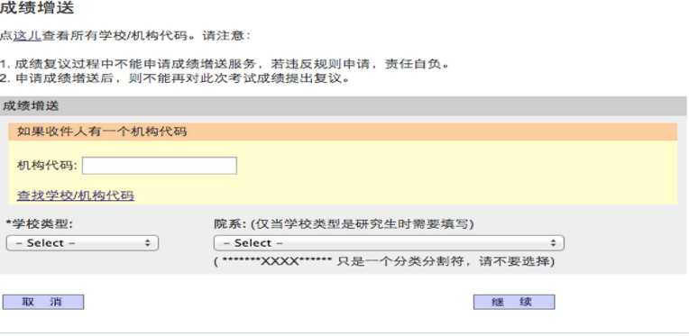
第一阶段：申请前
电子寄送托福成绩：
1，机构代码；
2，学校类型；
3，院系代码；

Slide 8
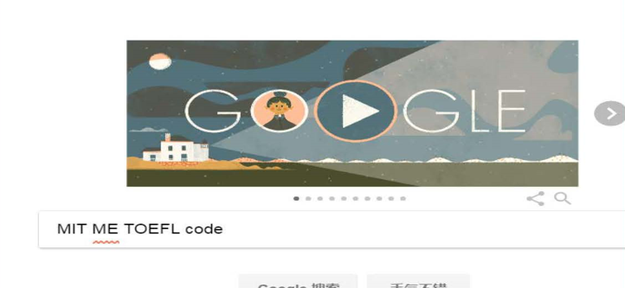
第一阶段：申请前
如何获得某个申请项目的GRE, TOEFL等寄送代码？（3秒可知） 如果找不到怎么办？

Slide 9
第一阶段：申请前
学生经常遇到的问题：
1，多次托福，分数都尴尬，选哪一次？ 2，多次GRE，选哪一次？ 3，托福点击寄送，多久可以送到？ 4，境外考的托福，也通过教育部网站寄送？ 5，GRE点击寄送，多久可以送到？ 6，较晚考出的成绩，如果补寄送？

Slide 10
第一阶段：申请前
关于成绩单，在读证明，排名证明*；
1，哪些成绩单需要开具？ 2，海外交换的成绩单要不要？ 3，暑期学校的成绩单要不要？ 4，中文成绩单要不要？ 5，什么时候去成绩单？ 6，一定要开在读证明？情况紧急怎么应对？ 7，什么情况下开具排名证明？是否必须中英文？ 8，密封的成绩单，撕开封口还有效么？信封上需要写哪些信息？ 9，Transcript材料PDF版本的构成和顺序是？

Slide 11
第一阶段：申请前
关于银行存款证明
1，申请前，银行存款证明的形式意义，与，申请F1，银行存款证明的实质意义，的关系；
2，申请前的应急方案；
3，开多少？
4，找谁开？
5，股票，理财等，可否作为开具对象？
6，以谁的名义开？如何证明开具人，和申请者的关系？

Slide 12
第一阶段：申请前
关于WES成绩单认证：
1，什么是WES；
2，什么是教育部学位中心？北京市海淀区王庄路1号同方科技大厦B座17层 3，他们如何合作？
4，WES如何寄送你的成绩给对应的你所申请的学校和项目？这个过程需要多久？
5，自学位中心申请，到WES认证完毕，需要多久？
6，什么是【学位中心】传说中的加急服务？

Slide 13
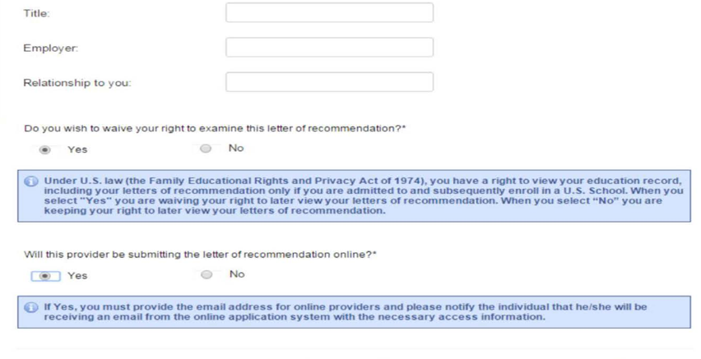
第一阶段：申请前
发送推荐信链接，重要问题： 是否免除看推荐人给你写的信的权利；

Slide 14
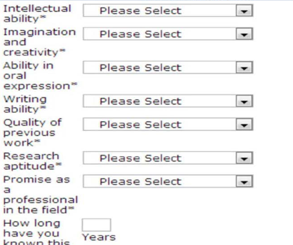
第一阶段：申请前
提交推荐信的过程中，如何给“自己”打分，

Slide 15
第一阶段：申请前
申请前工作如果做完；
整个申请工作，完成40%

Slide 16
第二阶段：申请中
1，完成网申的全部内容；
2，上载必要的PDF文件（Transcript文件，GT成绩单电子版，护照首页扫描件/银行存款证明等）；
3/上传文书PDF版本（CV/PS等）；
4，刷卡，电子签名，提交；

Slide 17
第二阶段：申请中
网申完成过程中的疑难问题：
1，GPA填不填？怎么填写？ 2，没有标记为*号的，填不填？ 3，Optional Essay写不写？

Slide 18
第三阶段，申请后
1，跟踪每一个项目的申请状态是否为Completed，必须一个一个落实，然后标记【申请进度监督表】；如果状态非completed，需要跟进；
2，小概率情况下需要补送；
3，完成招生组的额外要求：视频/补充文书/补银行存款证明/补推荐信；
4，回复要求面试的邮件，并积极准备；
5，面试和感谢信；
6，收到录取，deposit；

Slide 19
注意事项
1. 提交推荐信的5个注意点； 2. 有部分学校需要两份成绩单； 3. 寒假请把申请材料（成绩单纸板等）随身携带（回家）； 4. 申请学术性硕博的点教授； 5. 晚于DDL的GT成绩，及推荐信的补寄送问题； 6. 多申请学校，用offer套offer； 7. 推荐人突然失联、变卦，怎么办？ 8. 如果我的GPA只有1.3/4.0，怎么办？ 9. 排名证明的使用； 10 WES的使用；

Slide 20
学员指南
1、申请所用邮箱不要设置垃圾邮件隔离，要绑定手机，要随时随地查看，是每位学员的应有习惯； 2、熟练、随时随地、优雅地翻墙，是每位学员的必备技能； 3、Presentation排练熟练，善于学术演讲，善于面试，是每位申请博士的学员的自我修养； 4、主体文书会得到GGU Native Expert Team的精心修改，是每一位学员的基本权利；主体文书的范围； 5、保持谦虚和自信，善良、谦和地和他人相处和沟通；

